Slide 1
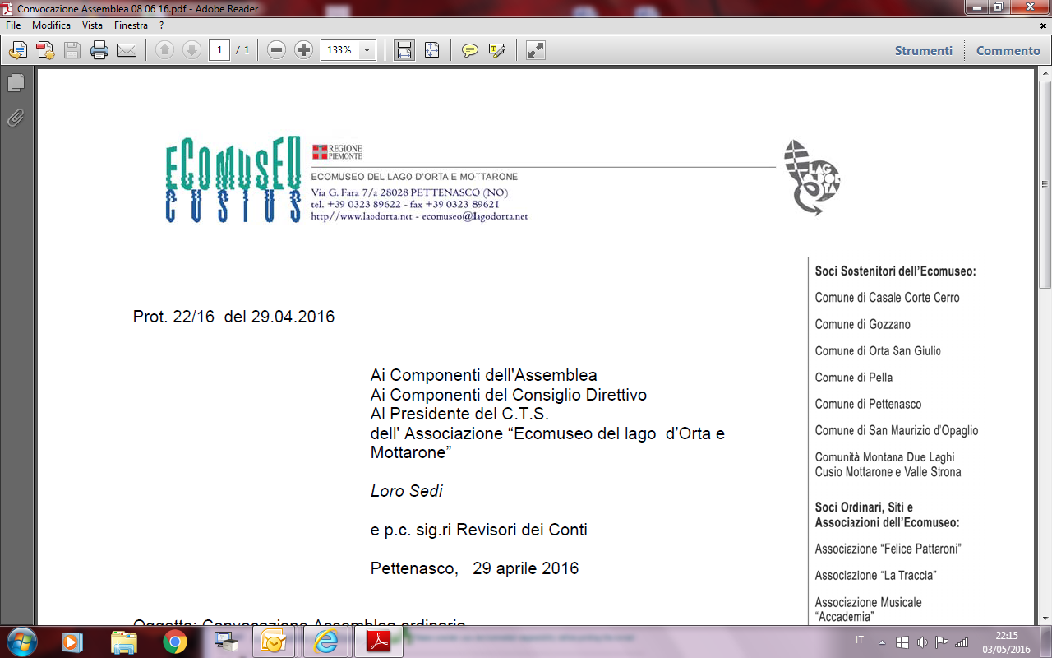
Il contratto di lago per il CUSIO
La tutela dell’ecosistema umano-lacustre , a trent’anni dall’LIMING

Slide 2
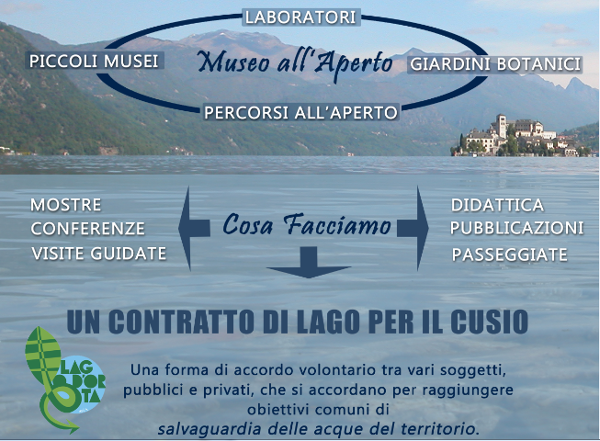

Slide 3
Perché un contratto di lago ??

Slide 4
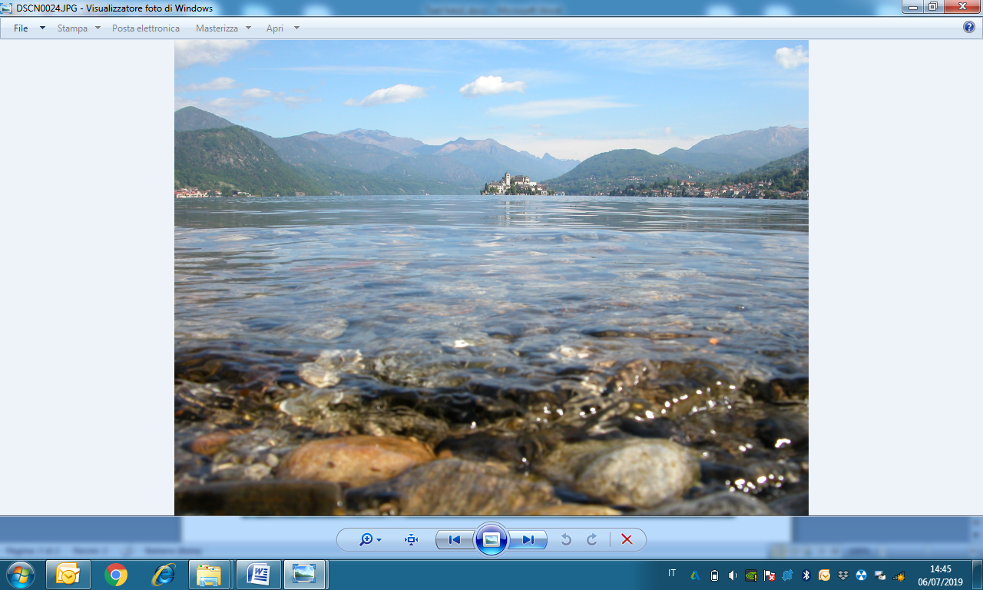
Posto incantevole …

Slide 5
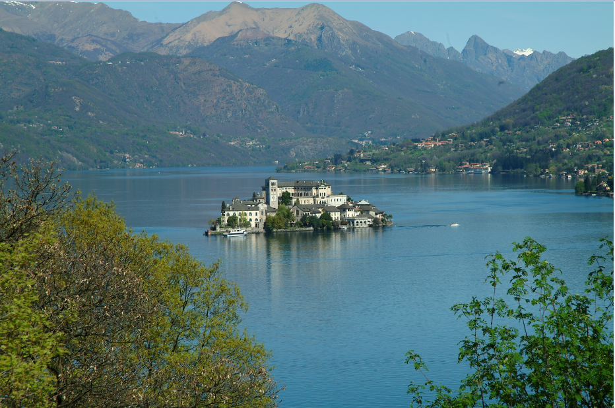
Molto romantico …

Slide 6
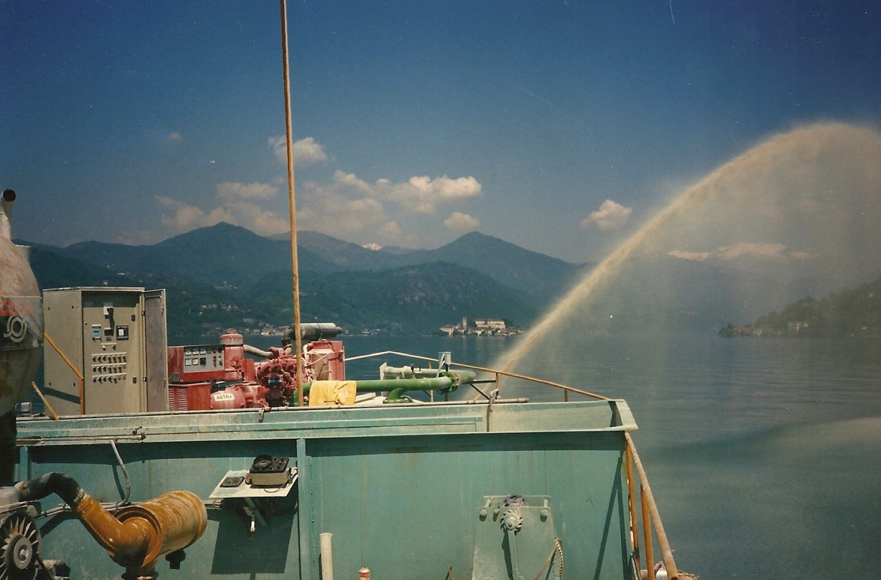
30 anni fa il LIMING

Slide 7
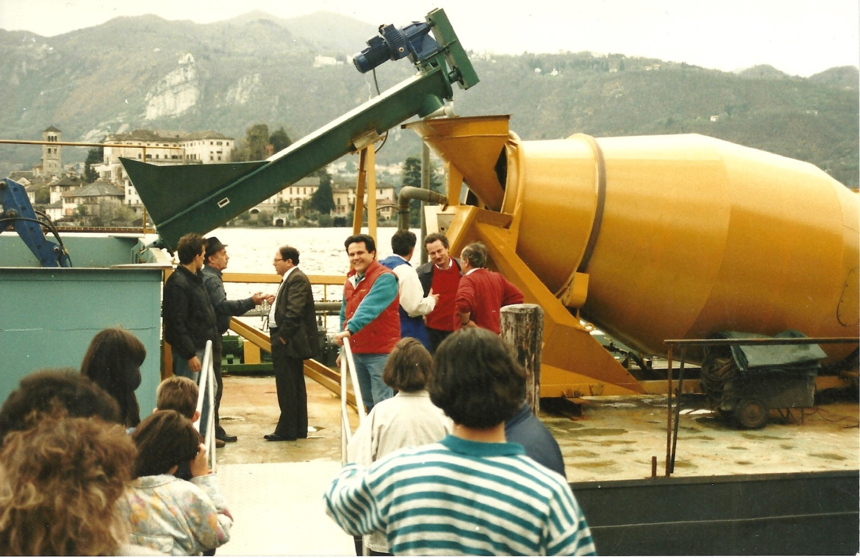
Il lago rinasce !

Slide 8
Da dove nasce un contratto di lago
nasce dalla Direttiva Europea 2000/60/CE la direttiva “sulle acque” che si prefigge di raggiungere un stato “BUONO” della qualità delle acque; a livello
nazionale dal D.Lgs 152/2006;
A seguire il Piano territoriale Regione Piemonte DGR 16-10273 art.35 in cui la Regione Piemonte considera i "Contratti di fiume e di lago" strumenti fondamentali per l'attuazione del Piano di Tutela delle Acque (PTA)

Slide 9
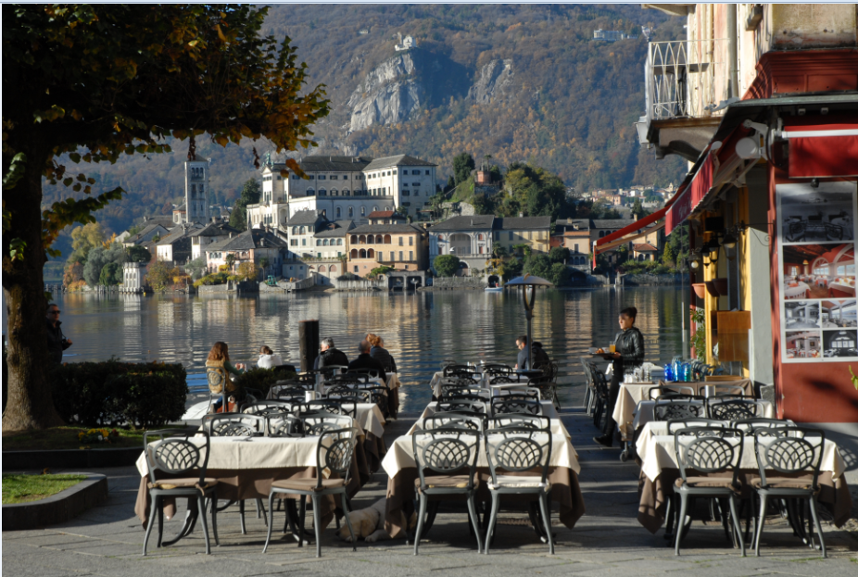
Luogo accogliente …

Slide 10
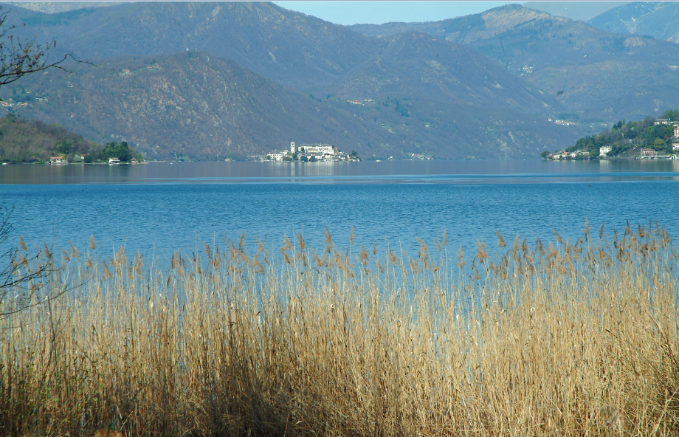
Angolo per meditare …

Slide 11
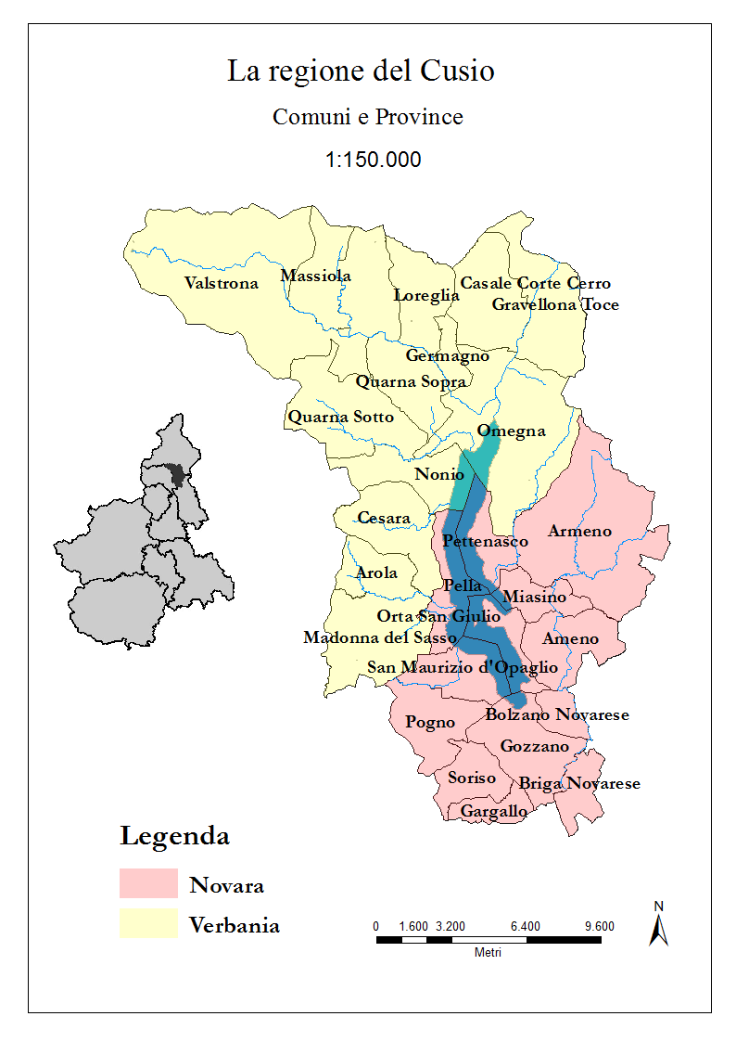
Ci sono Anche lo Strona e la sua valle , compreso Gravellona

Slide 12
Quali passi abbiamo fatto ?
Protocollo di intesa firmato lo scorso 1° dicembre 2018 a San Maurizio d’Opaglio da 86 portatori di interesse ( 1/3 istituzioni, 1/3 operatori economici, 1/3 ass. sportive e culturali).
Ora siamo quasi 100

Slide 13
inoltre, la Cabina di Regia è stata istituita e si è riunita già due volte, definendo l’organizzazione : snella, collaborativa e pragmatica

Slide 14
Adesso
Stiamo lavorando per la VAS (Valutazione Strategica Ambientale) producendo la pre-analisi , le verifiche di coerenza interna ed esterna, e tutti i documenti necessari

Slide 15
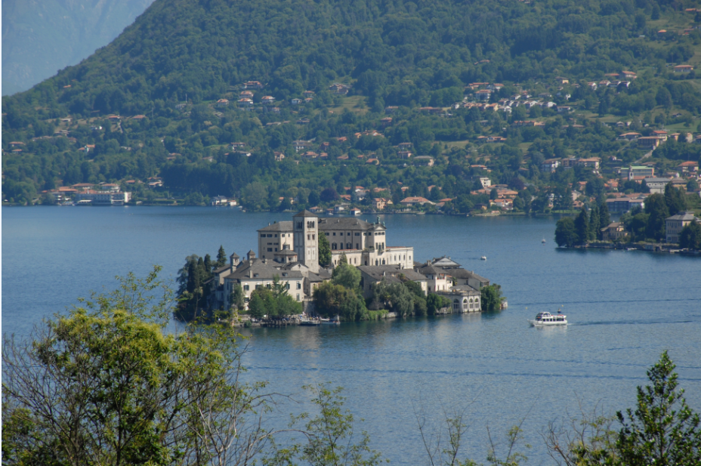
i sogni …

Slide 16
Consegnare i documenti per VAS entro fine 2019 !
Pulire sentieri e strade subito! (da far invidia alla Svizzera !!!)
Giungere alla firma del contratto entro 2020 !

Slide 17
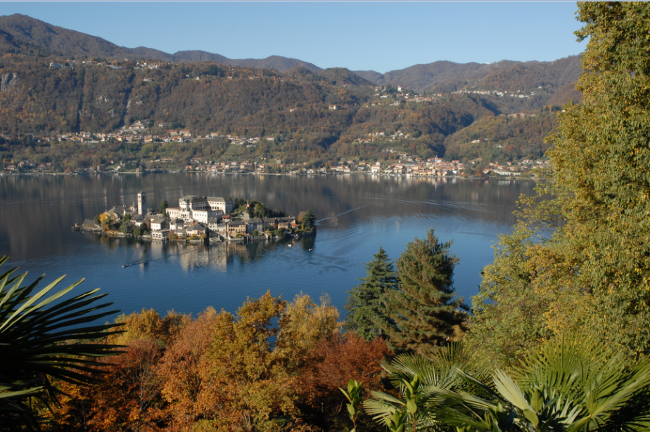
e poi …

Slide 18
Problemi ?
si, tanti …
ma non ve li racconto …

Slide 19
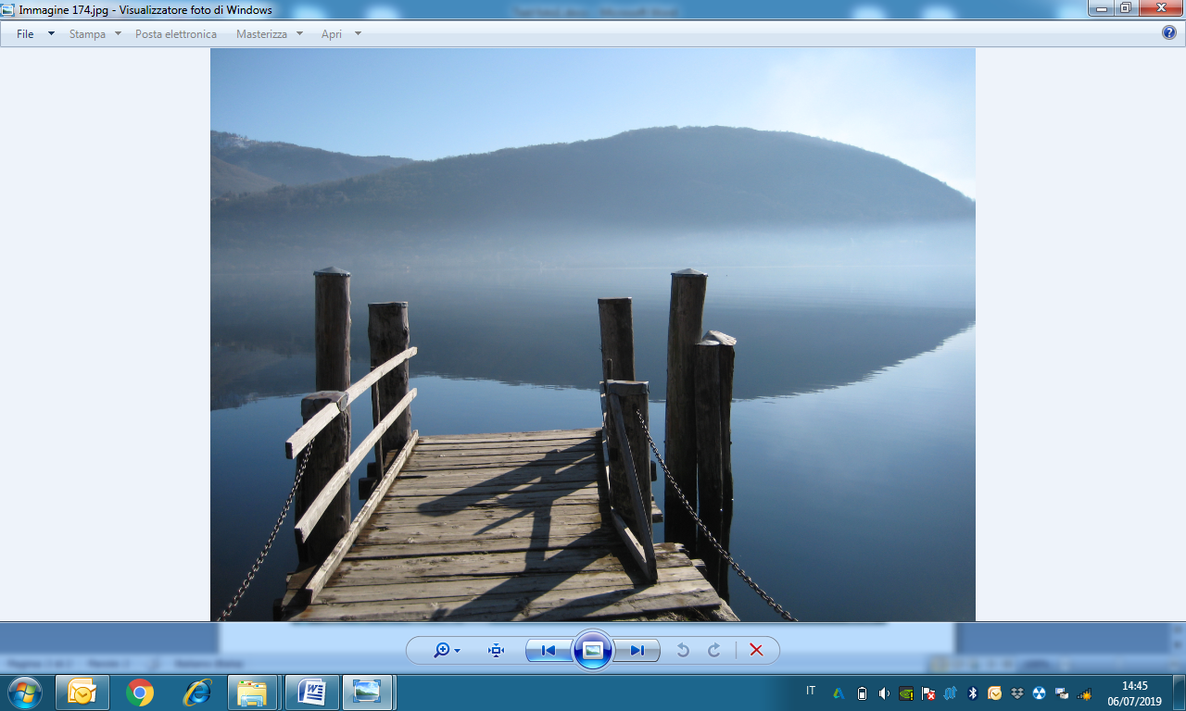

Slide 20
Momenti belli ?
Tantissimi !!!

Slide 21

Gli Amici d’Oro

